Slide 1
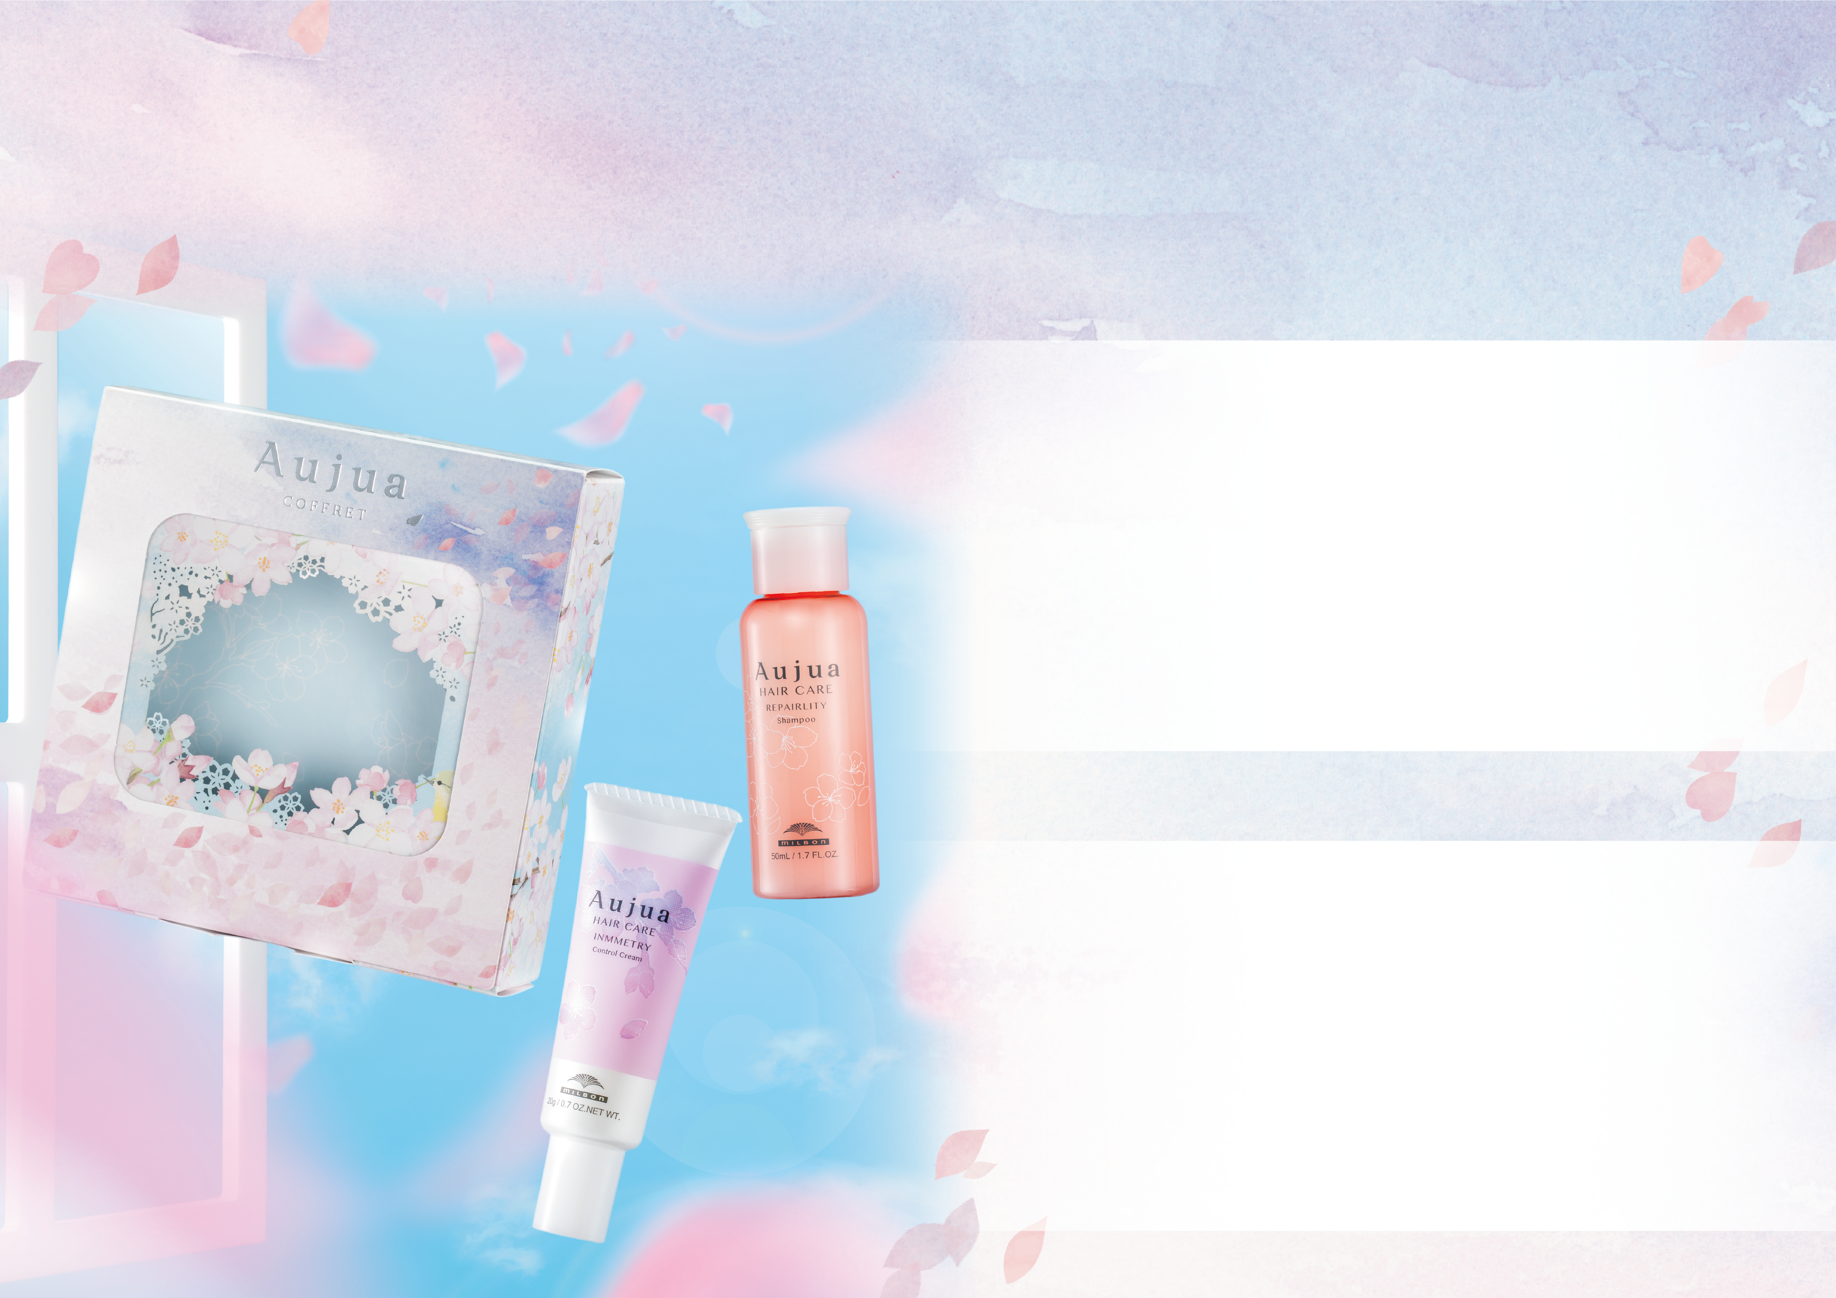

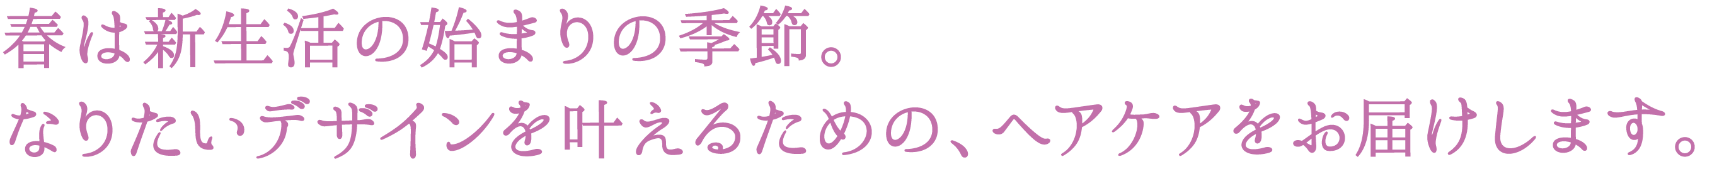
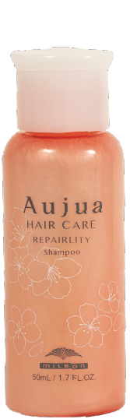







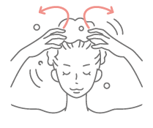

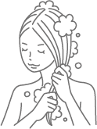

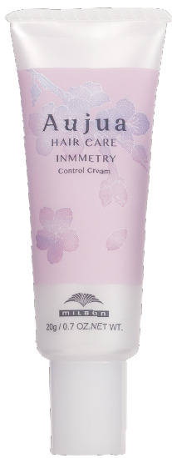

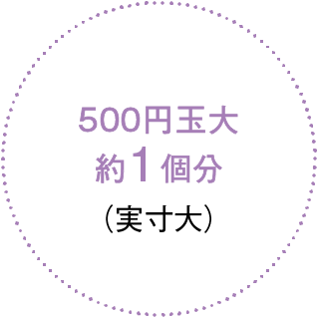





リペアリティ シャンプー
ブリーチによって
スカスカ、ゴワつく髪に悩まれている方へ
毛髪内ダメージをケアし、内から満たされたやわらかな髪へ
50mL
予洗い・泡立て
洗う
泡なめし
すすぎ
約38℃のぬるま湯で
充分に髪を濡らした後、
適量を手にとり、手のひ
らでよく泡立てます。
たっぷりの泡で地肌
をつかんで、汚れを
もみ出すように、てい
ねいに洗います。
泡で髪を包み、根元
から毛先まで指先で
優しくなでるように
泡をすべらせます。
たっぷりのぬるま湯
ですすぎ残しがない
よう充分に洗い流し
ます。
【セミロングの使用量目安】
500円玉大2～3個分
インメトリィ コントロール クリーム
髪のゆがみ によって広がり、
ツヤがでにくい髪に悩まれている方へ
※
毛髪を整え、乾かすだけでまとまり輝く髪へ
＊ヘアトリートメントの前に、週2～3回を目安にお使いください。
20g
塗布
もみこみ
シャンプーをすすいだ後、毛先を軽く
絞って水気をきり、毛先を中心にコント
ロール クリームを塗布します。
中間から毛先に向けて水分を足し
ながら髪がクタっとやわらかくなる
までなじませます。
【セミロングの使用量目安】
500円玉大2個分
◆ コントロール クリームを洗い流さず、
トリートメントを重ねて塗布します。
※ くせ毛にダメージが重なって広がり、ツヤが失われた状態

